Slide 1
Facultad de Ciencias
Licenciatura en Biología
Unidad de Aprendizaje:
Cultivo de Hongos Comestibles
Unidad Temática 6
Cultivo de Flammulina velutipes
Responsable de la elaboración:
Dra. Cristina Burrola Aguilar
Septiembre 2019

Slide 2
GUIÓN EXPLICATIVO
Los hongos son organismos comunes en la naturaleza, dentro de ellos se encuentran más de 370 especies de hongos comestibles, las cuales han sido consumidas desde tiempos remotos. Estos hongos son muy abundantes en los bosques templados (pino oyamel y encino). Algunos de ellos no se han podido cultivar industrialmente por tener un carácter micorrizógeno. Mientras que alrededor de 20 especies saprobias, se han cultivado a escala industrial, como el champiñón (Agaricus bisporus), las setas (Pleurotus spp), el shiitake (Lentinula edodes), entre otros.
El cultivo de hongos comestibles representa una alternativa biotecnológica que responde a varias necesidades: de tipo ambiental, ya que pueden desarrollarse en una gran gama de subproductos agrícolas; nutricional, por que contienen aminoácidos esenciales importantes en la dieta humana; medicinal, pues algunos hongos producen metabolitos secundarios que ayudan a combatir algunas enfermedades y económica pues actualmente se han desarrollado tecnologías de cultivo industrial.
El conocimiento biológico y biotecnológico de especies fúngicas comestibles, son temas indispensables que se tienen que incluir en esta Unidad de Aprendizaje, a fin de considerar diferentes técnicas para el cultivo de las especies.
Esta presentación muestra la temática del cultivo de una especie de hongo saprobia: Flammulina velutipes, la cual tiene propiedades nutricionales y medicinales importantes, además que que puede cultivarse a nivel laboratorio.
Consiste de una serie con 31 diapositivas, las cuales al ser vistas una por una, darán pauta para que el conocimiento de este tema sea comprendido de una manera más integral, pues incluye esquemas e imágenes alusivos al contenido de la UA.

Slide 3
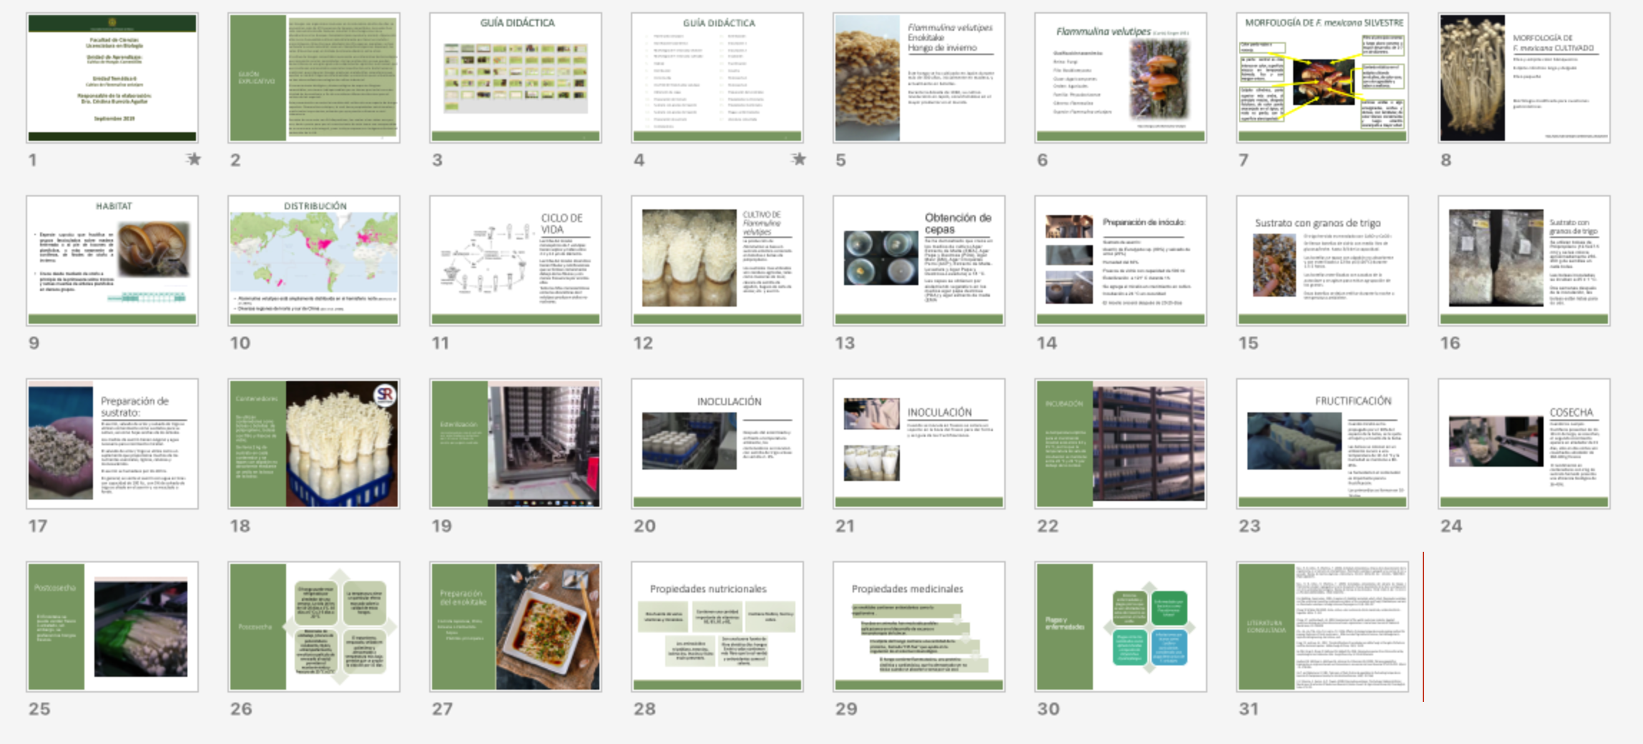
GUÍA DIDÁCTICA

Slide 4
GUÍA DIDÁCTICA
Flammulina velutipes
Clasificación taxonómica
Morfología de F. mexicana silvestre
Morfología de F. mexicana cultivado
Hábitat
Distribución
Ciclo de vida
CULTIVO DE Flammulina velutipes
Obtención de cepas
Preparación del inóculo
Sustrato con granos de trigo (1)
Sustrato con granos de trigo (2)
Preparación de sustrato
Contenedores
Esterilización
Inoculación 1
Inoculación 2
Incubación
Fructificación
Cosecha
Postcosecha 1
Postcosecha 2
Preparación del enokitake
Propiedades nutricionales
Propiedades medicinales
Plagas y enfermedades
Literatura consultada

Slide 5
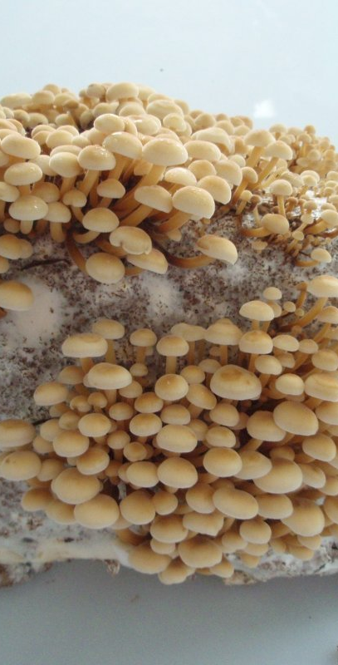
Flammulina velutipes
Enokitake
Hongo de invierno
Este hongo se ha cultivado en Japón durante más de 300 años, inicialmente en madera, y actualmente en botellas.
Durante la década de 1960, su cultivo revolucionó en Japón, convirtiéndose en el mayor productor en el mundo.

Slide 6
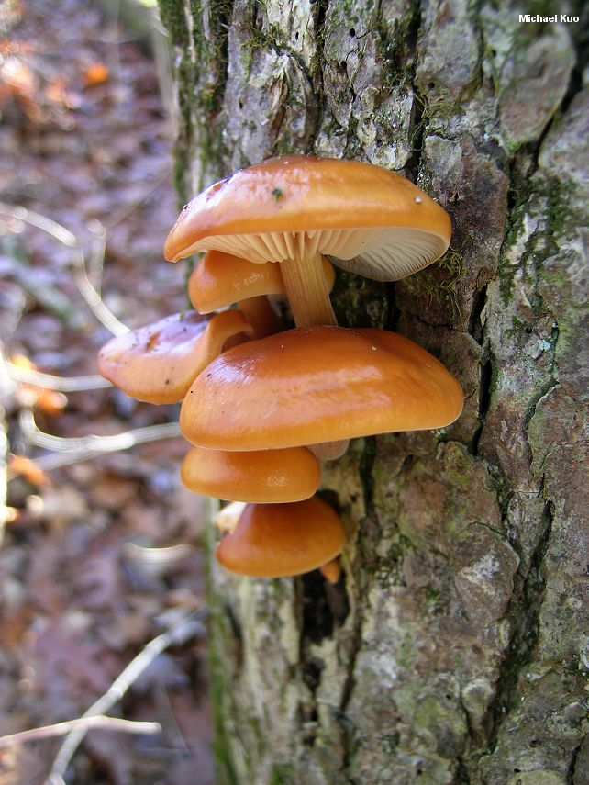
Flammulina velutipes (Curtis) Singer 1951
Clasificación taxonómica
Reino: Fungi
Filo: Basidiomycota
Clase: Agaricomycetes
Orden: Agaricales
Familia: Physalacriaceae
Género: Flammulina
Especie: Flammulina velutipes
http://hongos.cl/es/flammulina-velutipes

Slide 7
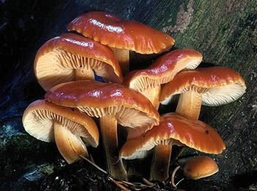
MORFOLOGÍA DE F. mexicana SILVESTRE
Píleo al principio convexo y luego plano convexo a mayor desarrollo; de 2-7 cm de diámetro.
Color pardo rojizo a naranja.
La parte central es más intensa en color, superficie viscosa en temporada húmeda, lisa y con margen entero.
Contexto elástico en el estípite y blanda
en el píleo, de color ocre, con olor agradable y sabor a avellanas.
Estípite cilíndrico, parte superior más ancha, al principio macizo, después fistuloso; de color pardo anaranjado en el ápice, el resto es pardo, con la superficie aterciopelada
Láminas unidas o algo emarginadas, anchas y densas, con lamélulas; de color blanco inicialmente y luego amarillo anaranjado a mayor edad.

Slide 8
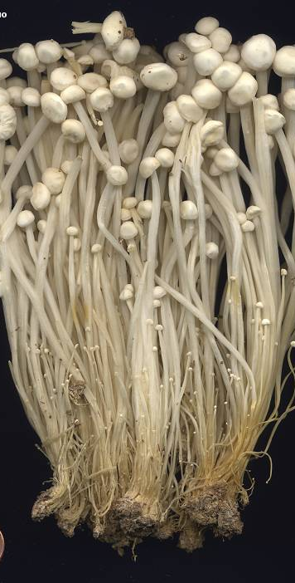
MORFOLOGÍA DE
F. mexicana CULTIVADO
Píleo y estípite color blanquecino
Estípite cilíndrico largo y delgado
Píleo pequeño
Morfología modificada para cuestiones gastronómicas
https://www.mushroomexpert.com/flammulina_velutipes.html

Slide 9
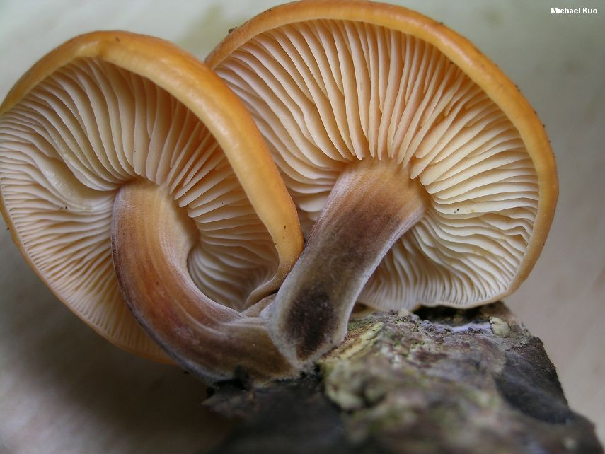
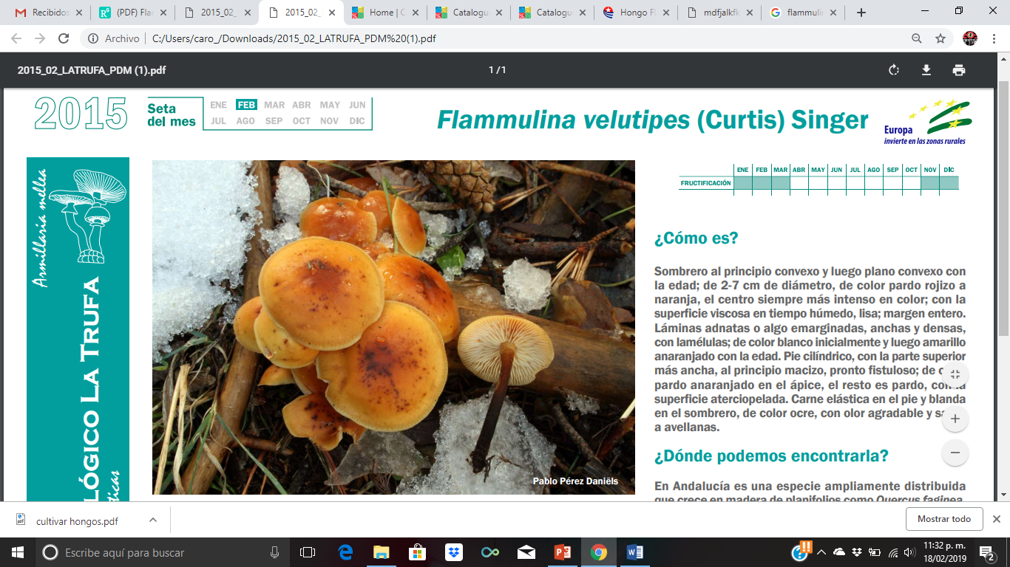
HABITAT
Especie saprobia que fructifica en grupos fasciculados sobre madera enterrada o al pie de tocones de planifolios, o más raramente de coníferas, de finales de otoño a invierno.
Crece desde mediado de otoño a principio de la primavera sobre troncos y ramas muertas de árboles planifolios en densos grupos.

Slide 10
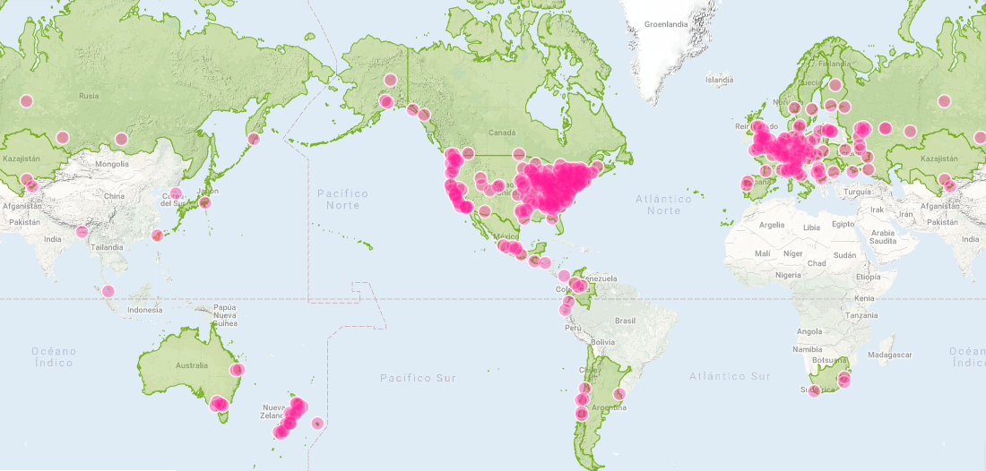
DISTRIBUCIÓN
Flammulina velutipes está ampliamente distribuida en el hemisferio norte (Methven et al. 2000).
Diversas regiones del norte y sur de China (Ge et al. 2008).

Slide 11
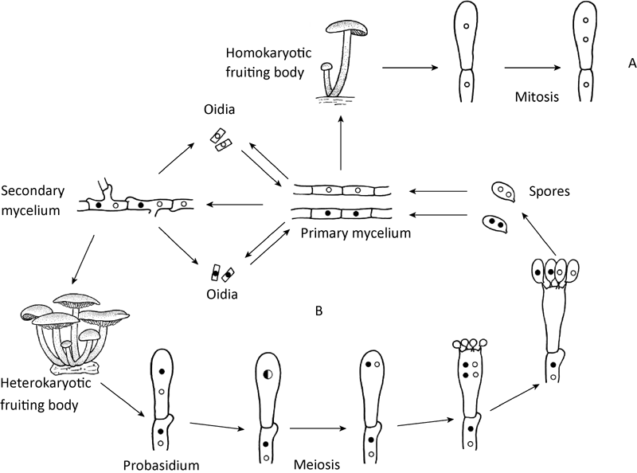
CICLO DE VIDA
Las hifas del micelio monospórico de F. velutipes tienen septos y miden entre 2.1 y 3.2 μm de diámetro.
Las hifas del micelio dicariótico tienen fíbulas y ramificaciones que se forman comúnmente debajo de las fíbulas y con menos frecuencia por encima ellas.
Tanto las hifas monocarióticas como las dicarióticas de F. velutipes producen oidios no nucleares.

Slide 12
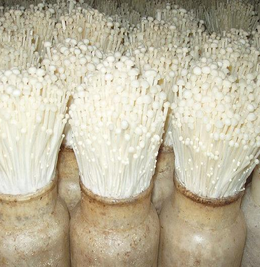
CULTIVO DE Flammulina velutipes
La producción de Flammulina se basa en sustrato sintético contenido en botellas o bolsas de polipropileno.
Los sustratos mas utilizados son residuos agrícolas, tales como mazorcas de maíz, cáscara de semilla de algodón, bagazo de caña de azúcar, etc. y aserrín.

Slide 13
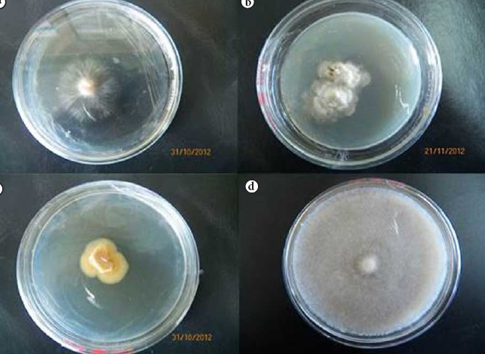
OBTENCIÓN DE CEPAS
Se ha demostrado que crece en los medios de cultivo (Agar Extracto de Malta (EMA), Agar Papa y Destroxa (PDA), Agar Maíz (AM), Agar Croquetas Perro (ACP), Extracto de Malta-Levadura y Agar Papa y Destroxa-Levadura) a 18 °C.
Las cepas se obtienen por aislamiento vegetativo en los medios agar papa dextrosa (PDA) y agar extracto de malta (EMA

Slide 14
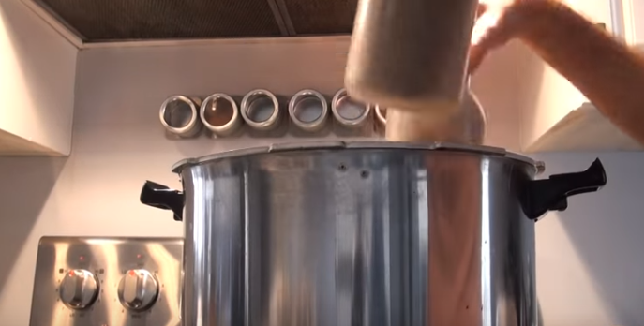
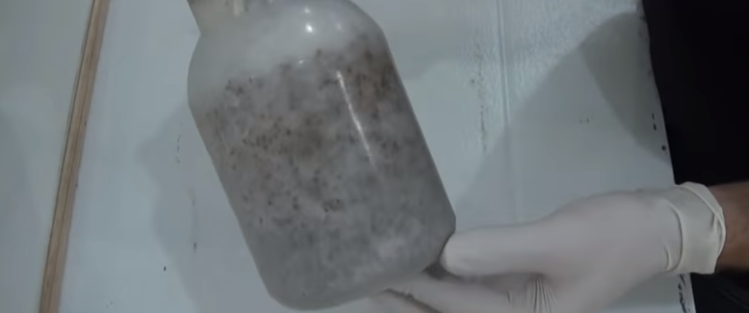
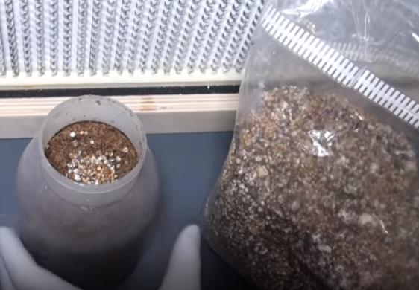
PREPARACIÓN DE INÓCULO:
Sustrato de aserrín:
Aserrín de Eucalyptus sp. (80%) y salvado de arroz (20%)
Humedad del 60%
Frascos de vidrio con capacidad de 500 ml
Esterilización a 121° C durante 1h.
Se agrega el micelio en crecimiento en cultivo.
Incubación a 24 °C en oscuridad
El micelio crecerá después de 20-25 días
(Yang, 1986)

Slide 15
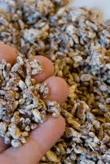
SUSTRATO CON GRANOS DE TRIGO
El trigo hervido es mezclado con CaSO₄ y CaCO₃.
Se llenan botellas de vidrio con medio litro de glucosa/leche. hasta 3/4 de la capacidad.
Las botellas se tapan con algodón no absorbente y son esterilizado a 22 lbs psi (126ºC) durante 1.5-2 horas.
Las botellas esterilizadas son sacadas de la autoclave y se agitan para evitar agrupación de los granos.
Estas botellas se dejan enfriar durante la noche a temperatura ambiente.

Slide 16
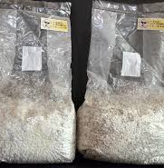
SUSTRATO CON GRANOS DE TRIGO
Se utilizan bolsas de Polipropileno (12.5x27.5 cm) y se les coloca aproximadamente 250-260 g de semillas en cada bolsa.
Las bolsas inoculadas se incuban a 25 ± 1 °C.
Dos semanas después de la inoculación, las bolsas están listas para su uso.

Slide 17
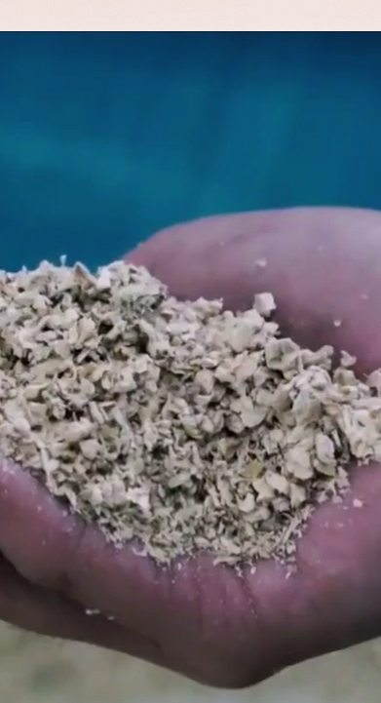
PREPARACIÓN DE SUSTRATO:
El aserrín, salvado de arroz y salvado de trigo se utilizan comúnmente como sustratos para su cultivo, así como hojas anchas de los árboles.
Los medios de aserrín tienen oxígeno y agua necesaria para crecimiento micelial.
El salvado de arroz / trigo se utiliza como un suplemento que proporciona muchos de los nutrientes esenciales, lignina, celulosa y monosacáridos.
El aserrín se humedece por 16-18 hrs.
En general, se vierte el aserrín con agua en tinas con capacidad de 100 lts, con 5% de salvado de trigo se añade en el aserrín y es mezclado a fondo.

Slide 18
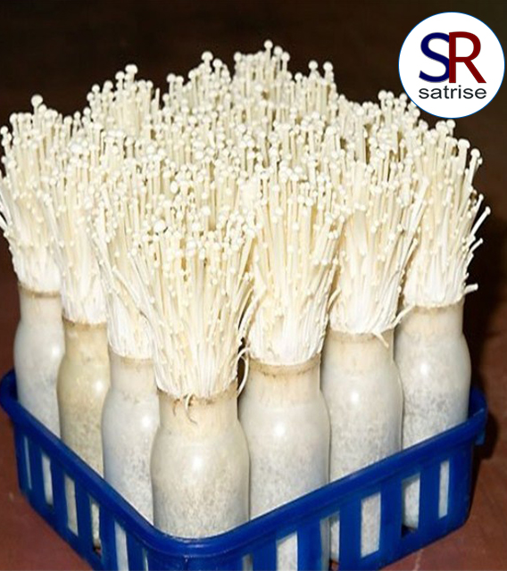
CONTENEDORES
Se utilizan contenedores como bolsas o botellas de polipropileno, bolsas con filtro y frascos de vidrio.
Se llena 2 kg de sustrato en cada contenedor y se tapan con algodón no absorbente mediante un anillo en la boca de la bolso.

Slide 19
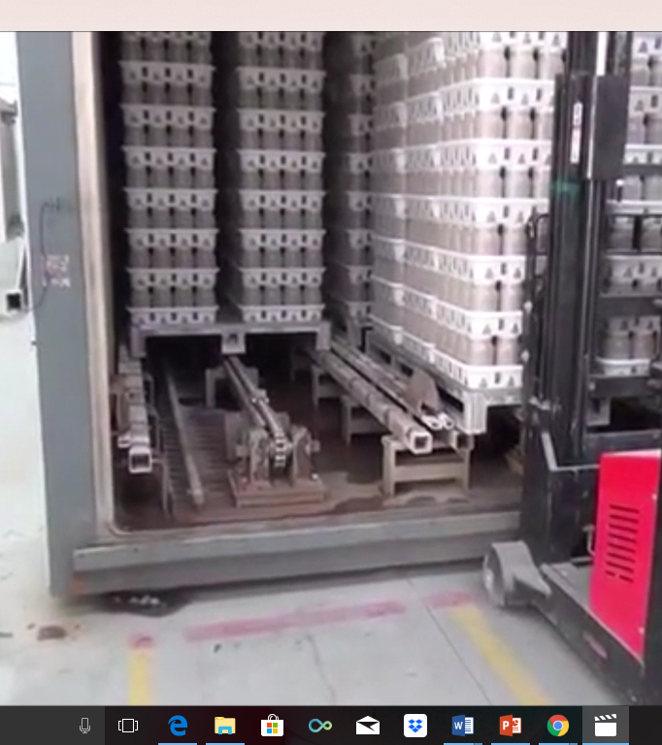
ESTERILIZACIÓN
Los contenedores con el sustrato son esterilizados en autoclave por 1.5 hora a 15 libras de presión por pulgada cuadrada.

Slide 20
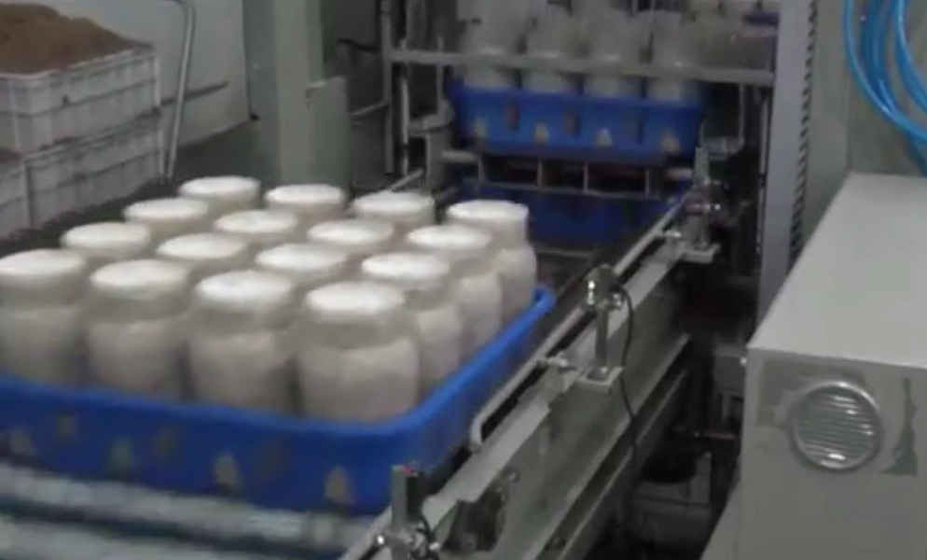
INOCULACIÓN
Después del esterilizado y enfriado a temperatura ambiente, los contenedores se inoculan con semilla de trigo a base de semilla 2- 3%.

Slide 21
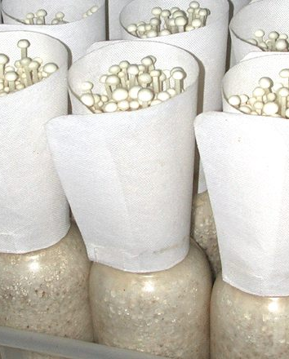
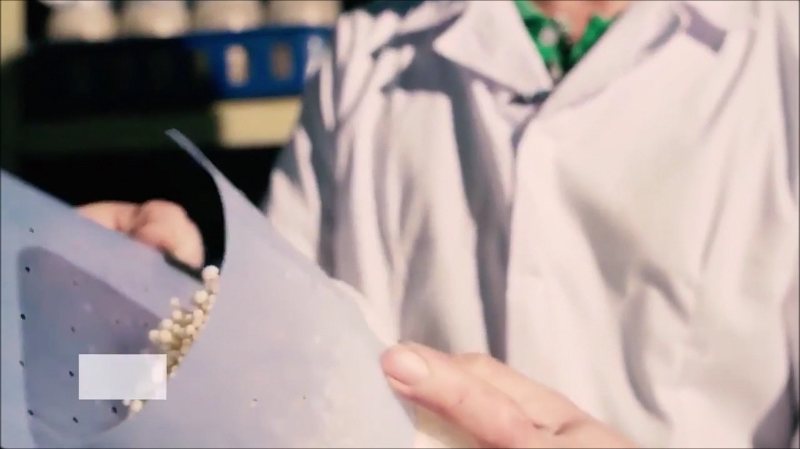
INOCULACIÓN
Cuando se inocula en frascos se coloca un soporte en la boca del frasco para dar forma y ser guía de las fructificaciones.

Slide 22
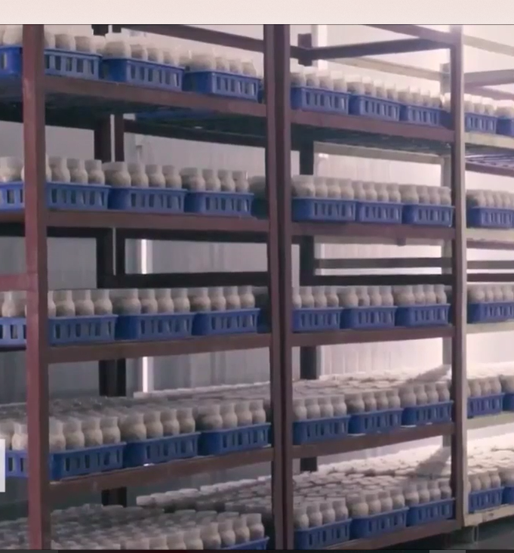
INCUBACIÓN
La temperatura óptima para el crecimiento micelial está entre 22 y 25 °C, por lo que la temperatura de sala de incubación se mantiene entre 20 °C y 23 °C por debajo de lo normal.

Slide 23
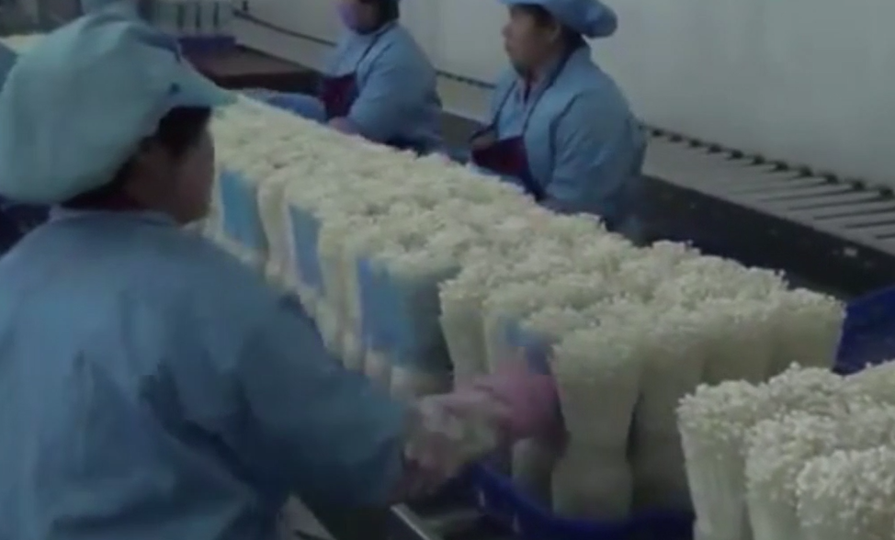
FRUCTIFICACIÓN
Cuando micelio se ha propagado por el 90% del espacio de la bolsa, se le quita el tapón y el cuello de la bolsa.
Las bolsas se colocan en un ambiente oscuro a una temperatura de 10 -14 °C y la humedad se mantiene a 80-85%.
La humedad en el contenedor es Importante para la fructificación.
Los primordios se forman en 10-14 días.

Slide 24
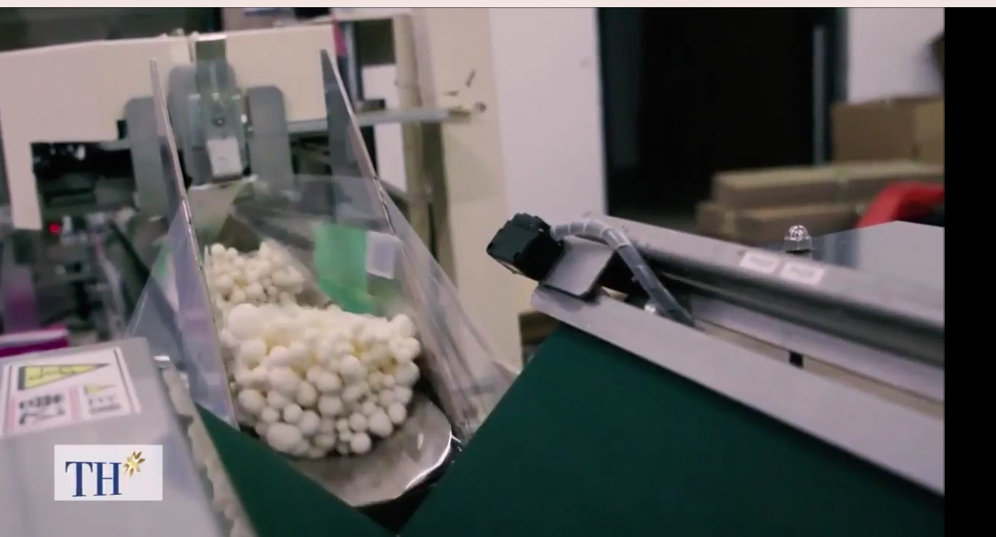
COSECHA
Cuando los cuerpos fructíferos presentan de 14-18 cm de largo, se cosechan, el segundo crecimiento aparece en alrededor de 15 días, sólo en dos cortes son cosechados alrededor de 360-400 g frescos
El rendimiento en contenedores con 2 kg de sustrato húmedo presenta una eficiencia biológica de 36-40%.

Slide 25
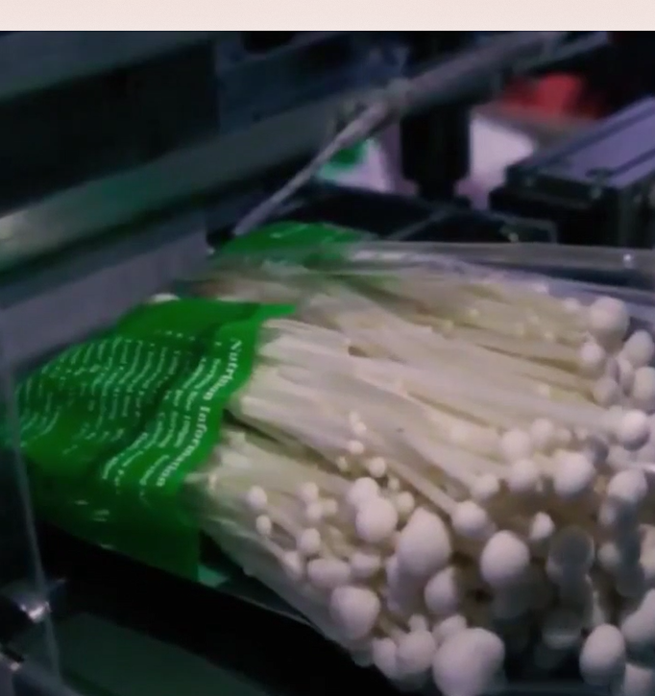
POSTCOSECHA
El Enokitake se puede vender fresco o enlatado, sin embargo, se prefieren los hongos frescos.

Slide 26
POSCOSECHA
El hongo puede estar refrigerado por alrededor de una semana. La vida útil es de 14-20 días a 1°C, 10 días a 6 °C y 2-3 días a 20 °C.
La temperatura tiene un particular efecto marcado sobre la calidad de estos hongos.
Materiales de embalaje, (cloruro de polivinilideno recubierto, Nylon, antiempañamiento, envoltura o película de envasado al vacío) permiten el mantenimiento y frescura de 25 °C a 2 °C.
El tratamiento, empacado, sellado en polietileno y almacenado a temperatura más baja; permite que se amplie la vida útil por 15 días

Slide 27
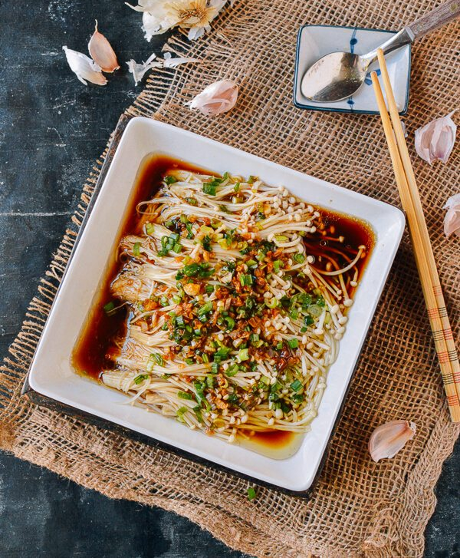
PREPARACIÓN DEL ENOKITAKE
Comida Japonesa, China, Koreana o Vietnamita
Sopas
Platillos principales

Slide 28
PROPIEDADES NUTRICIONALES
Rica fuente de varias vitaminas y minerales.
Contienen una cantidad importante de vitaminas B3, B5, B1 y B2,
Contiene fósforo, hierro y cobre.
Los aminoácidos triptófano, treonina, isoleucina, leucina y lisina están presentes.
Son una buena fuente de fibra dietética (los hongos Enoki crudos contienen más fibra que la col verde) y antioxidantes como el selenio.

Slide 29
PROPIEDADES MEDICINALES
Los enokitake contienen antioxidantes como la ergotioneína .
El estípite del hongo contiene una cantidad de la proteína , llamada "FIP-five" que ayuda en la regulación de el sistema inmunológico.
El hongo contiene flammutoxina, una proteína citolítica y cardiotóxica, que ha demostrado ser no tóxica cuando se absorbe o toma por vía oral.
Pruebas en animales han mostrado posibles aplicaciones en el desarrollo de vacunas e inmunoterapia del cáncer.

Slide 30
PLAGAS Y ENFERMEDADES
Entre las enfermedades y plagas por las que se ven afectadas las setas de invierno se encuentran el moho verde.
Enfermedades por bacterias como Pseudomonas tolaasii
Plagas como los nemátodos como Aphelenchoides composticola Ditylenchus myceliophagus
Infestaciones por ácaros como Luciforo auriculariae, considerado una plaga destructiva de F. velutipes

Slide 31
LITERATURA CONSULTADA
Bao., H, N, Ushio., H, Ohshima., T. (2008). Actividad antioxidante y eficacia de la descoloración de la ergotioneína en el extracto de champiñones ( Flammulina velutipes ) agregado a las carnes de res y pescado. Revista de Química Agrícola y Alimentaria .56 (21): 10032-40. doi : 10.1021 / jf8017063 . PMID 18841979 .
Bao., H, N, Ushio., H, Ohshima., T. (2009). Actividades antioxidantes del extracto de hongos ( Flammulina velutipes ) agregado a la carne de patudo: eficacia dependiente de la dosis y comparación con otros antioxidantes biológicos. Revista de Ciencia de los Alimentos. 74 (2): C162–9. doi : 10.1111 / j.1750-3841.2009.01069.x . PMID 19323731 .
Cai WeiMing, Fang JuLian. 1999. A species of rhabditid nematode which infect Flammulina velutipes and the syndrome caused by combined inoculation of the nematode and fungi (Cladobotryum varium) on Flammulina velutipes. ActaAgriculturae-Zhejiangensis, 11(4): 205-207
Chang ST & Miles PG (2004). Setas, cultivo, valor nutricional, efecto medicinal y ambiental.efecto . Segundo. Editar. P. 451
Chang, S.T. and Bushwell, J.A. 2008. Development of the world mushroom industry: Applied mushroom biology and international mushroom organization. International Journal of Medicinal Mushrooms, 10: 195208
Chi, J.H., Ha, T.M., Kim, Y.H. and Ju, Y.C. 1996. Effects of storage temperature and packing method for keeping freshness of fresh mushrooms. RDA-Journalof-Agricultural-Science,-FarmManagement,-AgriculturalEngineering,-Sericulture,-and
Fang, Y.Z. and Luo, G.J. 1992. The identification of nematodes on edible fungi in Changsha Prefecture and the dominant species. Edible-Fungi-of-China, 11(1): 19-20 .
Ge ZW, Yang ZL, Zhang P, Matheny PB, Hibbett DS, 2008. Flammulina species from China inferred by morphological and molecular data. Fungal Diversity, 32: 59-68 Kitamoto
Hughes KW, McGhee LL, Methven AS, Johnson JE y Peteresen RH (1999). Patrones geográfico Especiación en el género basado en Flammulina en secuencias de área ribosomal ITSI-5.8S-ITS2. Mycol . 91, 978-986.
Ito,T. and Nakamura, R. 1985. Tolerance of fresh fruits and vegetables to fluctuating temperature. Journal-of-theJapanese-Society-for-HorticulturalScience, 54(2): 257-264
V.,P. Sharma., S. Kumar .,R.,P. Tewari.,(2009) Flammulina velutipes, The Culinary Medicinal Winter Mushroom, Directorate of Mushroom Research (Indian Council of Agricultural Research) Chambaghat, Solan-173 213

